Slide 1

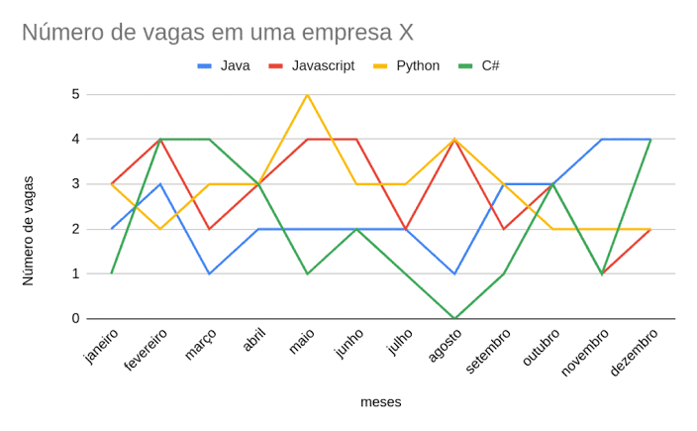

Estudante: Nome Completo Estudante 01; Nome Completo Estudante 02; Nome Completo Estudante 3
Orientador: Nome Completo do Prof. Orientador. | Escola/ Instituição: Nome da Escola/ Instituição – Município/ AL
TÍTULO DO PROJETO
INTRODUÇÃO
Sempre que possível utilize imagens, esquemas, fluxogramas ou fotografias.
O QUE APRESENTAMOS
INTRODUÇÃO
Apresente de forma breve, a experiência, projeto, produto tecnologia, serviço, equipamento ou ação de CT&L que será exposta. Explique o tema central e o que o visitante encontrará na Arena
EXPERIÊNCIA DO VISITANTE
Informe o que o público poderá observar, testar, manipular ou realizar durante a exposição.
Exemplos: acompanhar uma demonstração, participar deum experimento, utilizar um protótipo, realizar uma simulação ou interagir com jogos, equipamentos e tecnologias.
POR QUE ISSO IMPORTA?
RESULTADOS E CONTRIBUIÇÕES
Explique qual problema, necessidade, desafio ou oportunidade motivou a iniciativa. Destaque sua relevância científica, tecnológica, educacional, social, ambiental ou econômica.
Apresente os principais resultados, produtos, soluções, aprendizagem ou impactos da iniciaria. Destaque o que foi desenvolvido, aplicado, validado ou alcançado.
Quando a proposta estiver em desenvolvimento informe os avanços obtidos e as próximas etapas.
COMO FUNCIONA?
APLICAÇÕES E POSSIBILIDADES
Descreva de maneira simples, como a experiência, tecnologia, produto ou atividade funciona. Informe os principais materiais, equipamentos, recursos, etapas ou princípios científicos envolvidos.
Indique onde e como a iniciativa pode ser aplicada quem pode se beneficiar dela e quais são as possibilidades de continuidade, aperfeiçoamento, expansão, parceria ou replicação.

